Slide 1
Подарок к 8 Марта
Кружок группы «Умелые ручки»
Воспитатель: Соларева Г. И.

Slide 2
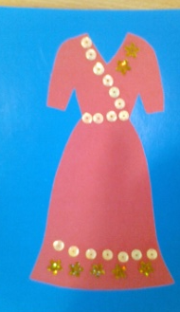
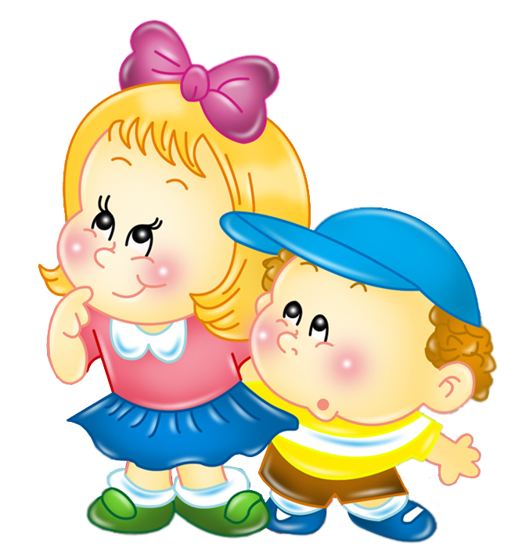
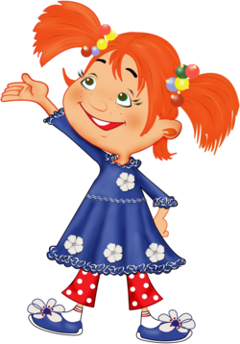
Ах, какие мамам платья
Мы дарили в прошлый раз!
Что ж, ребята, нам придумать
Подарить сейчас?
Что же маме подарить
В день 8 Марта?
Чем же маму удивить
Думали ребята?
Придумал!!!
В нашей группе «Почемучки»
Помогут наши
«Умелые ручки»!

Slide 3
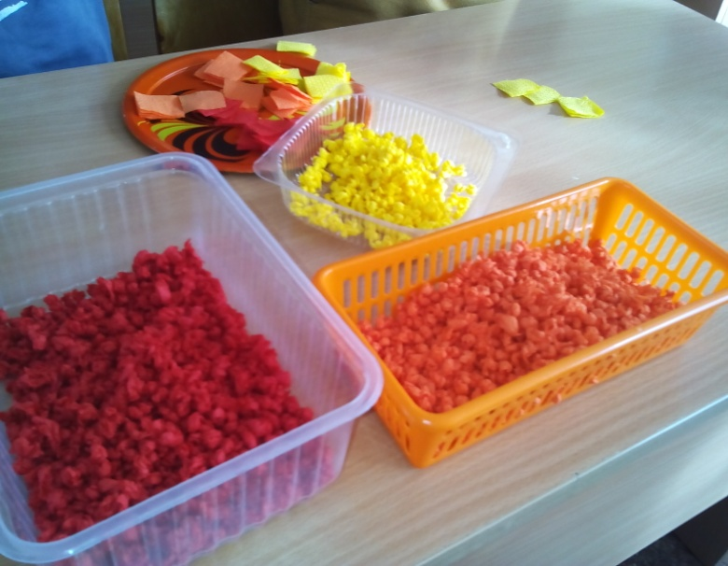
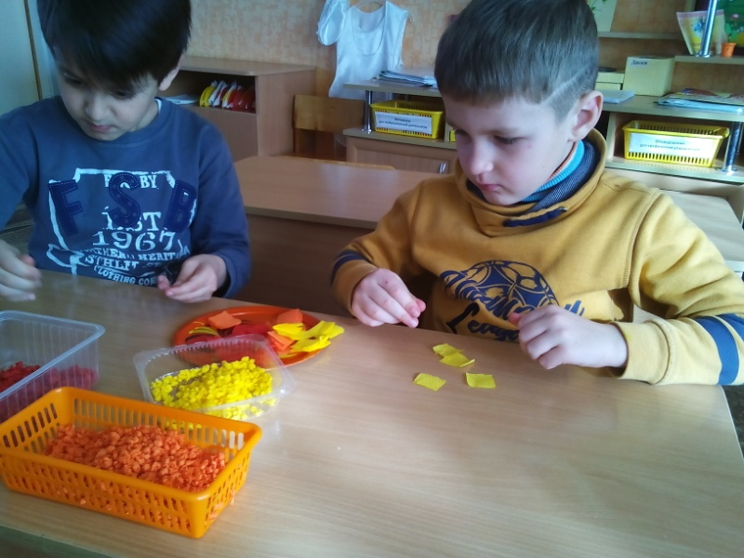
Сначала мы взяли бумажные салфетки: красного, оранжевого и желтого цветов и разрезали их на квадратики
Потом из квадратиков скатали шарики. Их нужно было много!

Slide 4
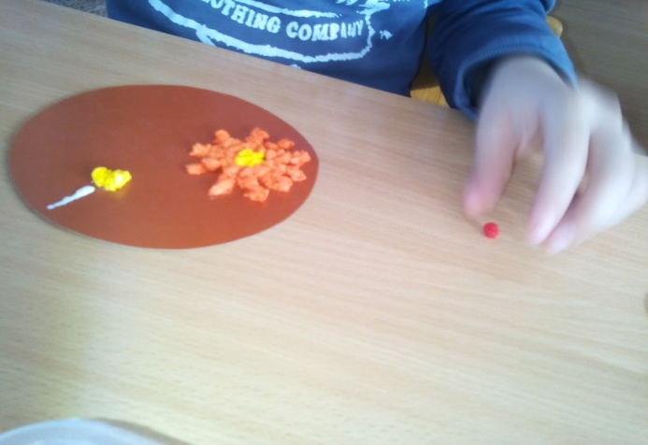
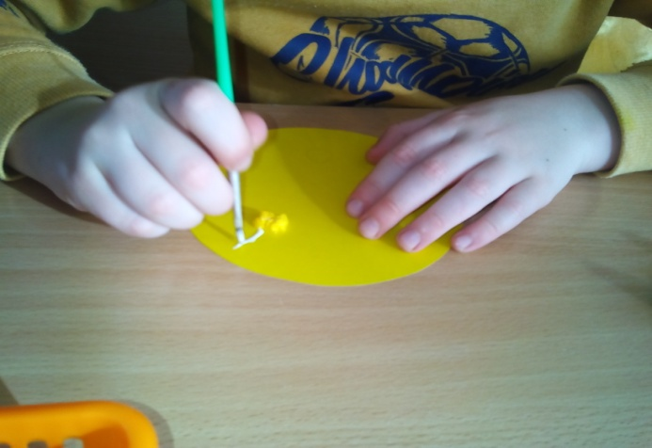
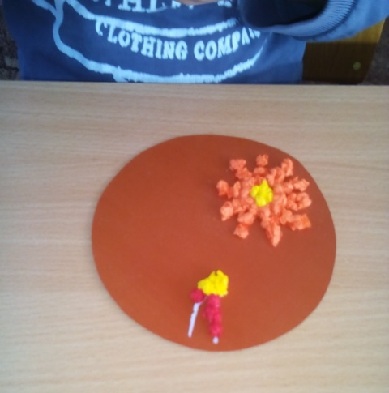
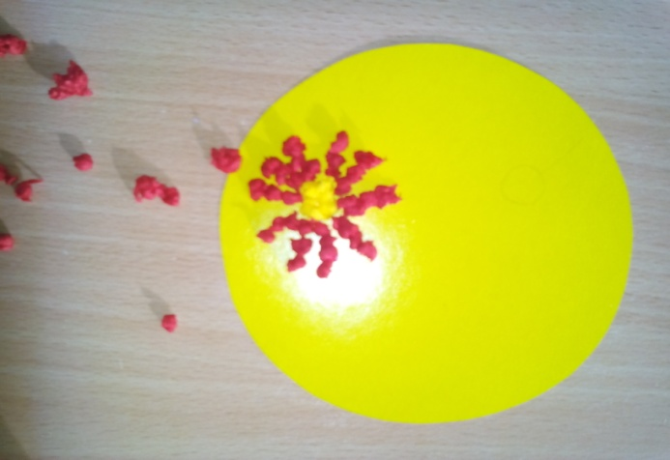
Яркие шарики из бумажных салфеток мы наклеили в виде цветка на круг из цветного картона

Slide 5
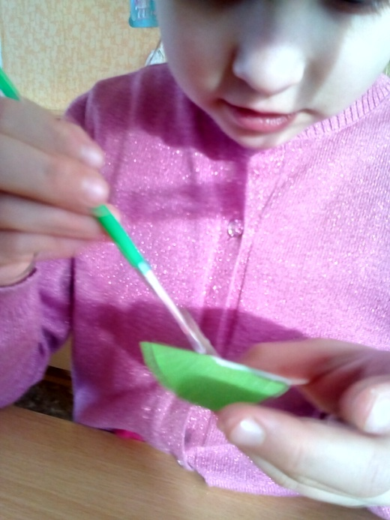
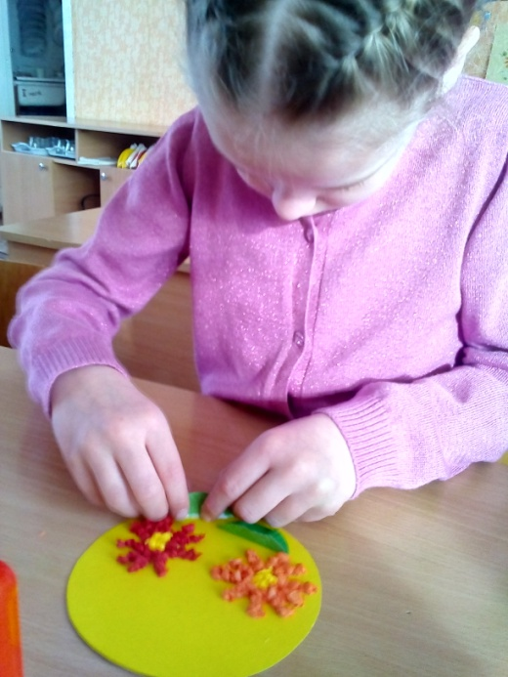
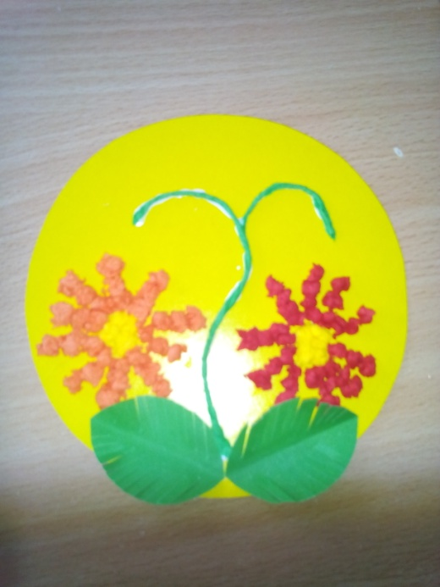
Из цветной бумаги вырезали листики, надрезали края и приклеили
Из сжатой бумаги скрутили стебельки и тоже приклеили

Slide 6
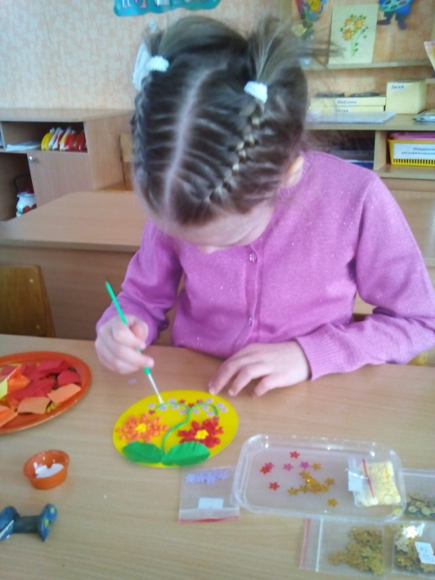
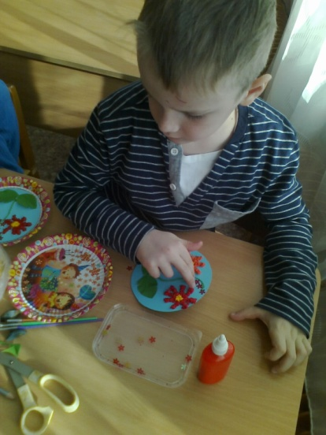
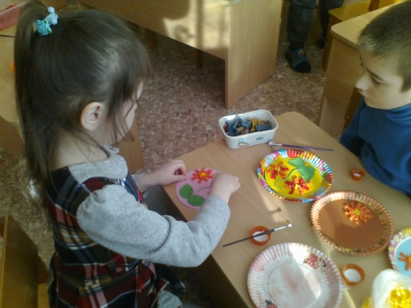
Завершающий штрих: украшение палетками и вклеивание круга в красивую бумажную тарелочку

Slide 7
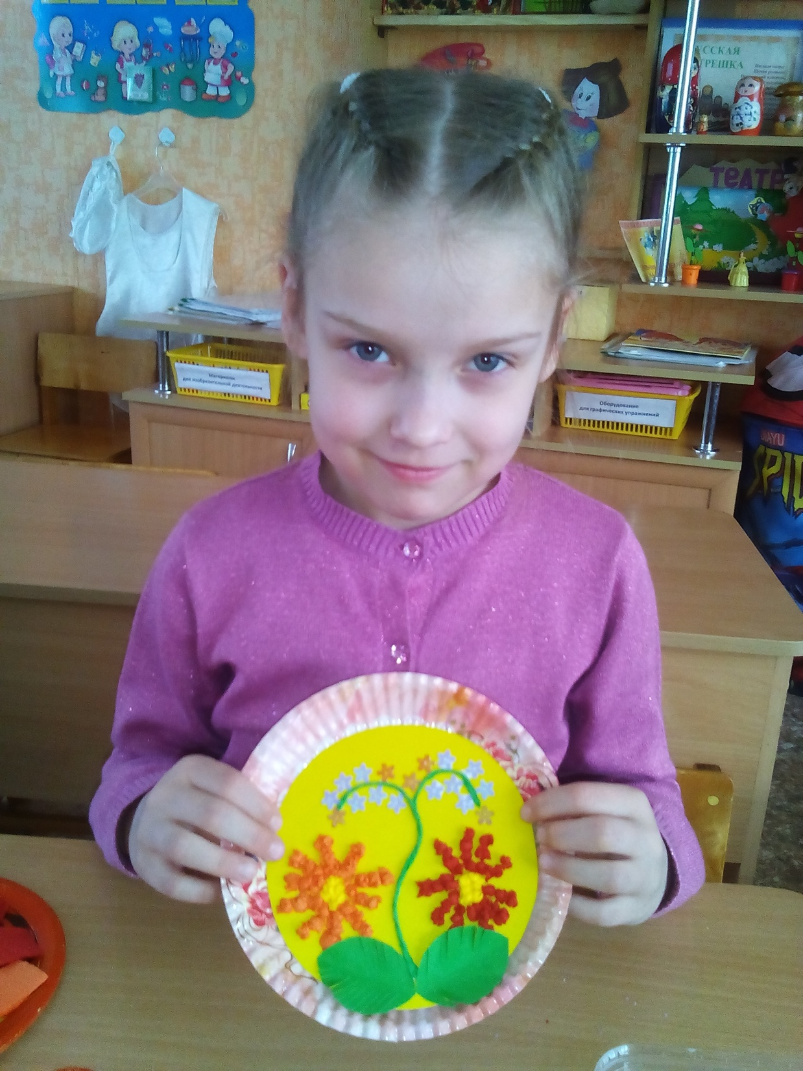
Вот какой красивый и необычный подарок у нас получился!
Наверное мамам он очень понравится!

Slide 8
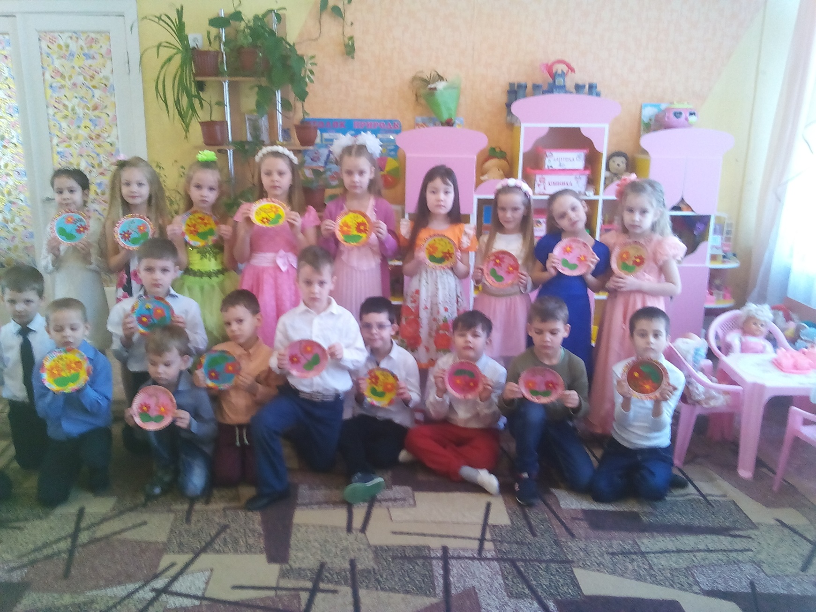
Принимайте мамочки наши подарки!

Slide 9
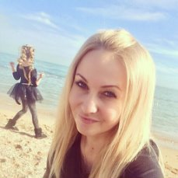
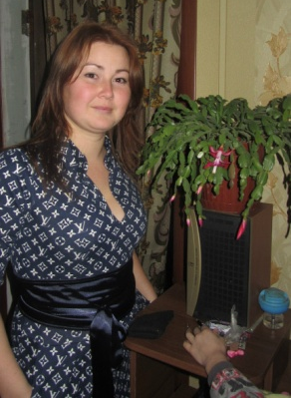
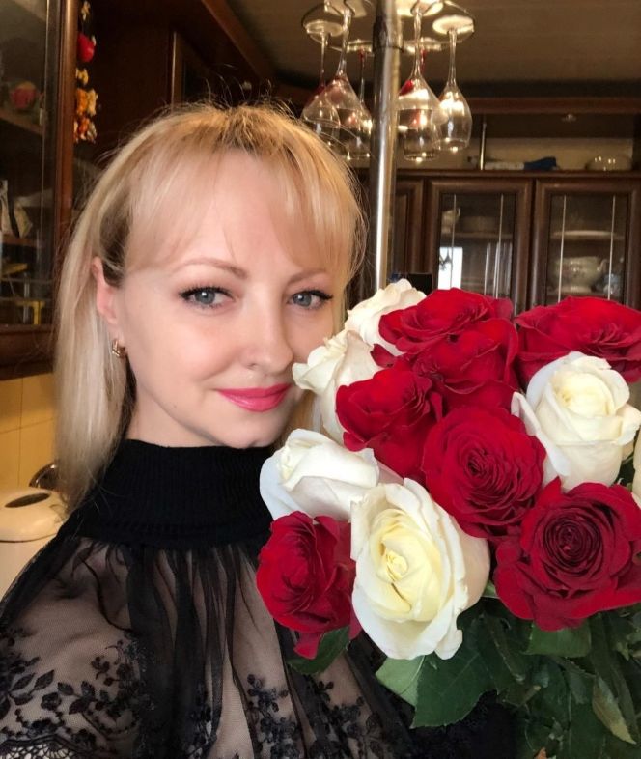
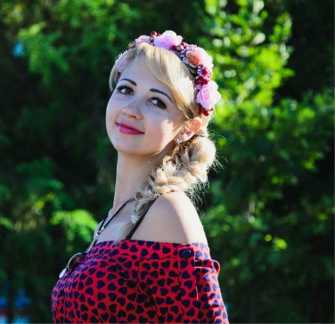
Поздравляем
Всех мам группы«Почемучки!

